Slide 1


Značení chirurgických nástrojů z pohledu výrobce
Mgr. Radek Tomanek

Slide 2

MDR – Medical Devices Regulation
NAŘÍZENÍ EVROPSKÉHO PARLAMENTU A RADY (EU) 2017/745 ze dne 5. dubna 2017 o zdravotnických prostředcích, změně směrnice 2001/83/ES, nařízení (ES) č. 178/2002 a nařízení (ES) č. 1223/2009 a o zrušení směrnic Rady 90/385/EHS a 93/42/EHS
Platnost od 26. května 2017
Účinnost od 26. května 2021

Slide 3

MDR – článek 27
Předtím než je prostředek uveden na trh, přidělí výrobce prostředku, a případně i všem vyšším úrovním obalu, jedinečnou identifikaci prostředku UDI (Unique Device Identification) vytvořenou v souladu s pravidly vydávajícího subjektu jmenovaného Komisí v souladu s odstavcem 2

Slide 4
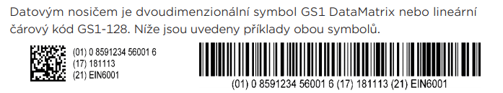
UDI – značení
Identifikátor prostředku UDI-DI vyjádřen jako GTIN. Identifikátor prostředku UDI-DI udává statickou informaci na úrovni jednotky použití.
Identifikátor výroby UDI-PI nese dynamické informace jako sériové číslo, šarže, datum výroby a datum použitelnosti vyjádřené aplikačními identifikátory.
Nosič kódu může obsahovat i jiné informace, než jenom UDI

Slide 5
Povinnost značení UDI - termíny
u implantabilních prostředků a prostředků třídy III | 26.05.2021
u prostředků tříd IIa a IIb | 26.05.2023
u prostředků třídy I | 26.05.2025
pokud jde o prostředky určené k opakovanému použití, které musí být opatřeny nosičem UDI na samotném prostředku
implantabilní prostředky a prostředky třídy III | 26.05.2023
prostředky tříd IIa a IIb | 26.05.2025
prostředky třídy I | 26.05.2027

Slide 6
Povinnost značení UDI
Na obalu
UDI vyznačen na obalu/etiketě

Slide 7
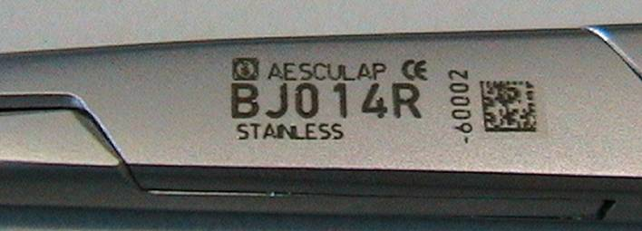
Povinnost značení UDI
Přímo na ZP
UDI vyznačen přímo na ZP (u opakovaně používaných nebo vyžadujících sterilizaci)
DataMatrix RFID čip

Slide 8
Vysvětlení ke značení nástrojů v praxi
DataMatrix kód
RFID čip

Slide 9
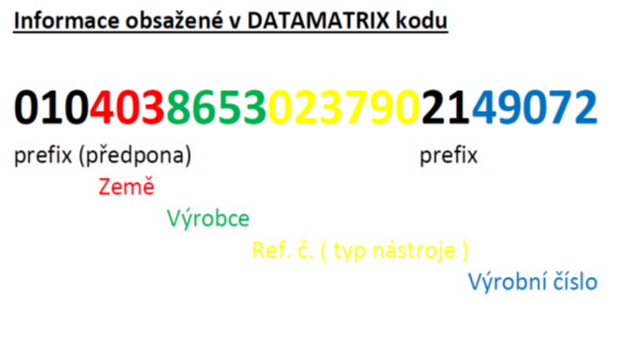
Datamatrix kód

Slide 10





Možné rizika přenesení UDI na ZP
Čitelnost
Velikost x Kontrast
„Umístitelnost“ na nástroji
Rovná plocha vs. radius
Narušení povrchu nástroje
Typ laseru, výkon, hloubka
Rychlost nalezení kódu personálem
Spolehlivost načtení x Čtečka x Životnost
Opravitelnost
Cena

Slide 11

Legislativa ZP - chirurgického nástroje
Poskytovatel do zdravotnické dokumentace eviduje nejenom ZP třídy III, ale i IIb.
§ 39 odst. 6 - Poskytovatel zdravotních služeb je povinen vést dokumentaci používaných prostředků,
a) u kterých musí být prováděna instruktáž
b) u kterých musí být prováděna bezpečnostně technická kontrola,
c) které jsou právním předpisem upravujícím oblast metrologie označeny jako
pracovní měřidla stanovená

Slide 12
Legislativa ZP - chirurgického nástroje
Dokumentace používaných prostředků obsahuje
a) obchodní název prostředku,
b) doplněk názvu označující model prostředku, pokud existuje,
c) jedinečnou identifikaci prostředku; nebyla-li prostředku přidělena, tak identifikaci prostředku uvedením čísla šarže nebo sériové číslo prostředku, před kterým jsou uvedena slova „ČÍSLO ŠARŽE“ nebo „SÉRIOVÉ ČÍSLO“ nebo případně rovnocenný symbol,
d) označení rizikové třídy nebo skutečnosti, že se jedná o aktivní implantabilní prostředek,
e) jméno nebo název výrobce,
f) jméno nebo název distributora, nebyl-li výrobek dodán přímo výrobcem,
g) datum uvedení prostředku do provozu a
h) záznam o provedených instruktážích, bezpečnostně technických kontrolách, opravách a revizích prostředku
Pokud tedy bude u nástroje třídy I požadavek na pravidelnou BTK, tak se eviduje (ne ve zdravotnické dokumentaci, ale na OZT), ale záleží na tom, jak je to napsáno v IFU

Slide 13

Děkuji
Za váš čas

